Slide 1

Beispiel für eine Musterpräsentation in Powerpoint
Notes:
Aussagekräftiger Titel, Logo oder Bild.

Slide 2
Gliederung
Vorstellung des Unternehmens
Projektdefinition
Planungsphase
Realisierung
Testphase
Problemlösung
Abschlussphase
2.1 Analyse des IST-Zustandes
2.2 Erstellung eines Soll-Konzeptes
3.1 Vergleich der Instant Messenger mit den Anforderungen und
anschließende Auswahl
3.2 Auswahl und Beschaffung der benötigten Hard- und Software
4.1 Installation und Einrichtung des Servers
4.2 Installation der Clientsoftware
7.1 Präsentation der Testumgebung
7.2 Customizing Spark Client
7.3 Erstellung MSI
7.4 Zeitlicher Verlauf
7.5 Fazit/Ausblick
Notes:
Sinnvolle Automatisierung der Gliederung
Ggf. Ein- und Ausblenden der Unternavigation

Slide 3
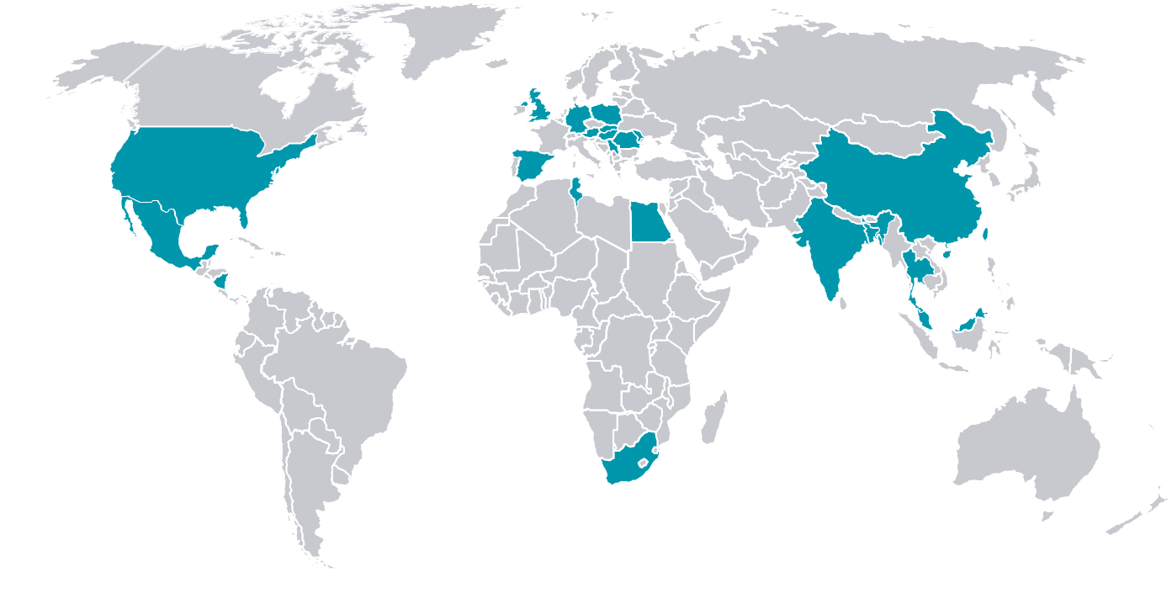
1. Vorstellung des Unternehmens
1. Unternehmensvorstellung
2. Projektdefinition
3. Planungsphase
4. Realisierung
5. Testphase
6. Problemlösung
7. Abschlussphase
Notes:
z.B. Unternehmensvorstellung
Animation des Bereichs

Slide 4
1. Vorstellung des Unternehmens
Gründung im Jahr 1945
Zentrale in Passau, Niederbayern
Ca. 1.200 Mitarbeiter
Mehr als 20 Standorte auf 2 Kontinenten
Kunden sind u.a. Audi, VW, BMW, Porsche
Fahrzeugelektronik
1. Unternehmensvorstellung
2. Projektdefinition
3. Planungsphase
4. Realisierung
5. Testphase
6. Problemlösung
7. Abschlussphase
Notes:
z.B. Unternehmensvorstellung
Animation des Bereichs

Slide 5
3.1 Arbeiten mit Overlay und teilweisen Aufdecken von Inhalten
 | Pidgin | Spark | ICQ | Big Ant | LanTalk | Outlook Messenger
Freeware
Intern hostbar
Koppelbar mit AD
Berechtigungen
Kompatibel mit XP & 7
Presence Stati
Design veränderbar
1. Unternehmensvorstellung
2. Projektdefinition
3. Planungsphase
4. Realisierung
5. Testphase
6. Problemlösung
7. Abschlussphase
3.1 Vergleich
3.3 Beschaffung HW/SW
Notes:
Tabelle aufblenden
Gliederung und Untergliederung
Datum, Foliennummer

Slide 6
Verkabelungsszenarien
Variante 1:
Hauptgebäude
Angemietetes Büro
36 Port Switch
1 GB Router
GKS mbH
AEW
10 GB Router mit Umsetzter
24 Port Switch
AEW – Testumgebung im eigenen Subnetz
Vorteile:
Nachteile:
Hohe Anschaffungskosten
größeres Raumangebot
Legende:
Störungsfreier Produktionsbetrieb
Keine Wiederverwendbarkeit der Komponenten
Cat 6 Kupferkabel
Bandbreitenminderung
LWL - Leitung
1. Unternehmensvorstellung
2. Projektdefinition
3. Planungsphase
4. Realisierung
5. Testphase
6. Problemlösung
7. Abschlussphase
Notes:
Arbeiten mit Animationspfaden

Slide 7
7.4 Zeitlicher Verlauf
1. Unternehmensvorstellung
2. Projektdefinition
3. Planungsphase
4. Realisierung
5. Testphase
6. Problemlösung
7. Abschlussphase
7.1 Präsentation der Umgebung
7.2 Customizing
7.3 Erstellung MSI
7.4 Zeitlicher Verlauf
7.4.Fazit/ Ausblick
Notes:
Animation von Graphiken, einzelne Säulen oder komplett

Slide 8
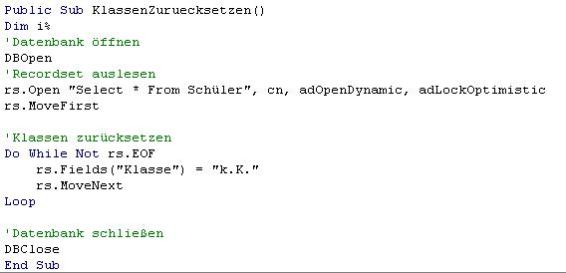
Weitere Übungen: Arbeiten mit Quellcode
Notes:
z.B. Übung mit Quellcode

Slide 9
Weitere Übungen: Arbeiten mit Quellcode
Notes:
z.B. Übung mit Quellcode

Slide 10
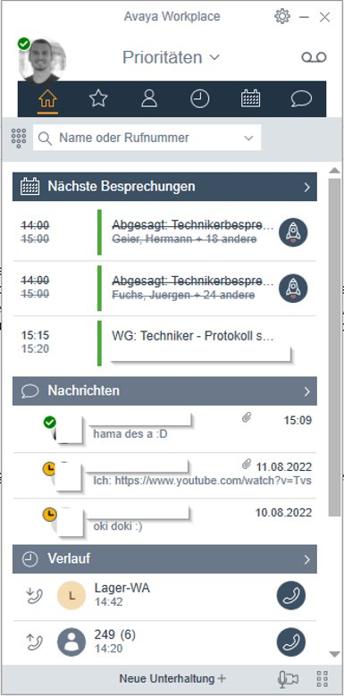
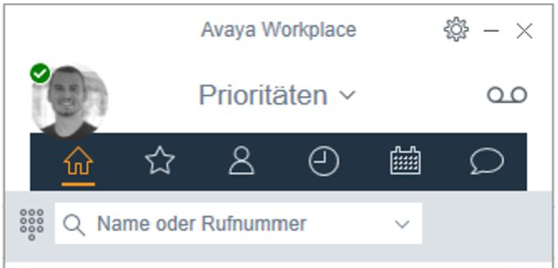
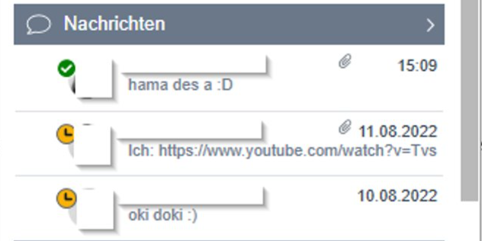
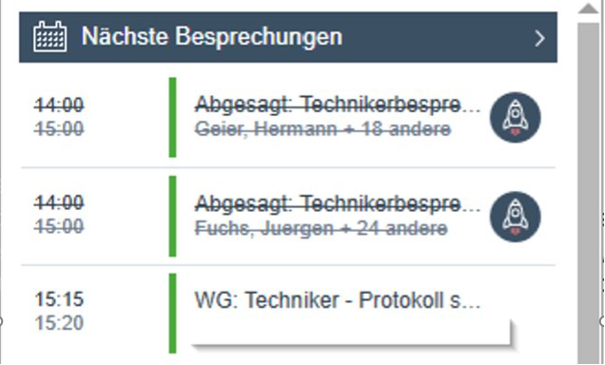
Weitere Übungen: Vergrößern / Verkleinern
Notes:
z.B. Übung mit Quellcode

